Slide 1
Конфликты-это норма жизни. Если в вашей жизни нет конфликтов, проверьте, есть ли у вас пульс.
Ч. Ликсон

Slide 2
СОЦИАЛЬНЫЕ КОНФЛИКТЫ И ПУТИ ИХ РАЗРЕШЕНИЯ

Slide 3
СОЦИАЛЬНЫЙ КОНФЛИКТ
это особый вид взаимодействия социальных сил, при котором действие одной стороны, столкнувшись с противодействием другой, делает невозможным реализацию её целей и интересов
ПРОБЛЕМНОЕ ЗАДАНИЕ:
Какова роль социального конфликта в жизни общества и человека?

Slide 4
План изучения материала
Понятия «конфликт», «социальный конфликт».
Субъекты конфликта.
Стадии протекания конфликта.
Классификация конфликтов.
Процесс разрешения конфликтов. Стратегии.
Роль социального конфликта

Slide 5
Конфликт
форма взаимодействия, в основе которой лежит столкновение интересов и потребностей отдельных людей и социальных групп
Г. Спенсер (1820-1903): конфликт – проявление процесса естественного отбора и борьбы за выживание; общество должно развиваться эволюционно.
К. Маркс (1818-1883): конфликт носит временный характер, его может разрешить социальная революция
Г. Зиммель (1858-1918): конфликты неизбежны и даже полезны (помогают людям четче осознавать свои интересы, способствуют внутригрупповому сплочению и т.д.)
Конфликтология:
конфликт – не аномалия, а норма отношения
между людьми, один из способов их взаимодействия
(наряду с соревнованием, кооперацией, приспособлением и т.д.)

Slide 7
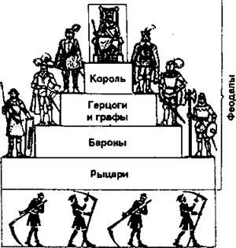
Причины социальных конфликтов:
социальная неоднородность общества,
различия в уровне доходов, власти, культуре, доступе к образованию и информации,
религиозные различия,
поведение человека, его социально-психологические черты.

Slide 8
Структура конфликта
Оппоненты – противоборствующие стороны
Свидетели – те, кто наблюдает за конфликтом со стороны.
Подстрекатели – те, кто подталкивает других участников к конфликту.
Пособники – люди, содействующие развитию конфликта, оказывающие конфликтующим сторонам помощь.
Посредники – те, кто своими действиями пытается предотвратить, остановить или разрешить конфликт.
Предмет конфликта – объективно существующую или воображаемую проблему, которая является причиной разногласия между оппонентами.
Объект конфликта – некоторый дефицитный ресурс (или контроль над таким ресурсом)

Slide 9
Субъекты конфликта
Свидетели – те, кто наблюдает за конфликтом со стороны.
Подстрекатели – те, кто подталкивает других участников к конфликту.
Пособники – люди, содействующие развитию конфликта, оказывающие конфликтующим сторонам помощь.
Посредники – те, кто своими действиями пытается предотвратить, остановить или разрешить конфликт.
УЧАСТНИКИ

Slide 10
Этапы(стадии) конфликта
Возникнове
ние конфликтной ситуации
Осознание конфликт
ной ситуации
Открытая конфронта
ция
Развитие
или
разрешение
конфликта
Предконфликтная стадия- Накапливается эмоциональное напряжение, раздражение.
Выбирается стратегия
Непосредственно конфликт -Происходит инцидент (словесное/физическое воздействие)
и переход к действиям
Разрешение конфликта -Приостановлен/Завершен

Slide 11
Фазы конфликта
пик конфликта
фаза подъема
фаза спада
начальная фаза

Slide 12
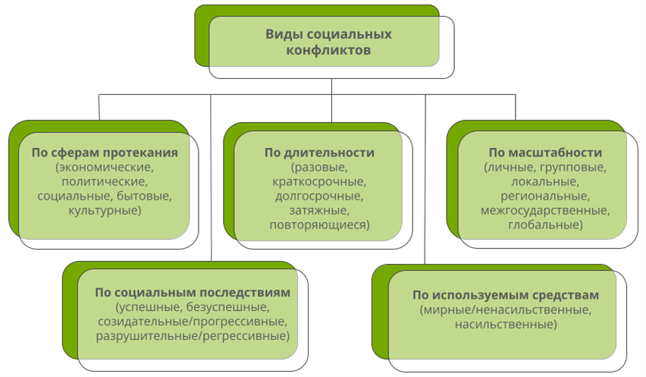

Slide 13
по поводу распределения власти, доминирования, влияния, авторитета
Политический конфликт
Национально-этнический конфликт
Социально-экономический конфликт
Культурный конфликт
на основе борьбы за права и интересы этнических и национальных групп
по поводу средств жизнеобеспечения, уровня зарплаты, уровня цен на различные блага, доступа к этим благам
связаны с религиозными, языковыми и другими противоречиями в духовной сфере
Формы социальных конфликтов:
дискуссии, запросы, принятие деклараций…
митинги, демонстрации, пикеты, забастовки…
война – крайняя форма

Slide 14
Разрешение конфликта
деструктивное
конструктивное

Slide 15
Разрешение конфликта
деструктивное
конструктивное
Угрозы, насилие
Грубость, унижение
Разрыв отношений
Уход от решения проблемы
Юмор
Уступка
Компромисс
Сотрудничество

Slide 16
Условия и способы разрешения конфликта
Условия:
выявление существующих противоречий, интересов, целей
обоюдная заинтересованность в преодолении противоречий
совместный поиск путей преодоления конфликта
Способы:
прямой диалог сторон, переговоры
развитие и совершенствование социальной сферы жизни общества (расширение системы образования, здравоохранения, социального обеспечения, жилищного строительства, т.е. создание развитой социальной инфраструктуры)

Slide 17
Стратегии поведения в конфликтах
Избегание - неуверенность в себе, неумение отстоять свои интересы, ощущение своей неполноценности, уход от конфликта.
Уступки – чувство приниженности, нежелание отстаивать свои интересы, соглашательство с другими в ущерб себе.
Подавление – чувство превосходства, агрессия, нападение, унижение других.
Компромисс – дипломатичность, гибкость.
Сотрудничество – уважение своих и чужих интересов

Slide 18
Роль социального конфликта
Позитивная | Негативная
•Информирование о наличии общих проблем •Стимулирование социальных изменений •Снятие психологической напряженности участников конфликта: осознание своих интересов и интересов других, переход к сотрудничеству | •Создание стрессовых ситуаций •Нарушение порядка общественной жизни •Разрушение равновесия сил, устойчивого положения

Slide 21
Выберите правильный ответ.
Верны ли следующие суждения о социальном конфликте?
А. Конфликт между родителями и детьми всегда имеет политический характер.
Б. Забастовка работников той или иной отрасли является примером социального конфликта.
1) верно только А
2) верно только Б
3) верны оба суждения
4) оба суждения неверны

Slide 22
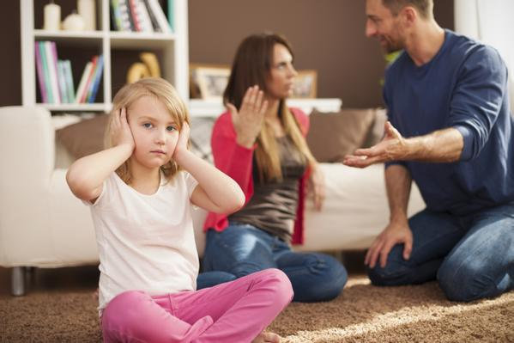
Рассмотрите фотографию.
Какой тип межличностного взаимодействия может быть проиллюстрирован данным изображением? (Укажите не конкретное, а наиболее общее название.) Объясните, что составляет сущность данного типа межличностного взаимодействия. Какие конструктивные способы поведения в подобной ситуации могут привести к её успешному завершению? (Укажите любые два таких способа.) Почему эти способы называют конструктивными?

Slide 23
Ответ на первый вопрос, например: межличностный конфликт / ссора;
Объяснение, например: открытое столкновение индивидов, вызванное несогласованностью или несовместимостью их целей в конкретный момент времени или в конкретной ситуации; Ответ на второй вопрос: - компромисс; - помощь посредника. Ответ на третий вопрос: применение этих способов поможет разобраться в причинах конфликта, успешно построить общение и удачно завершить конфликт.

Slide 24
Спасибо за внимание!

